Slide 1
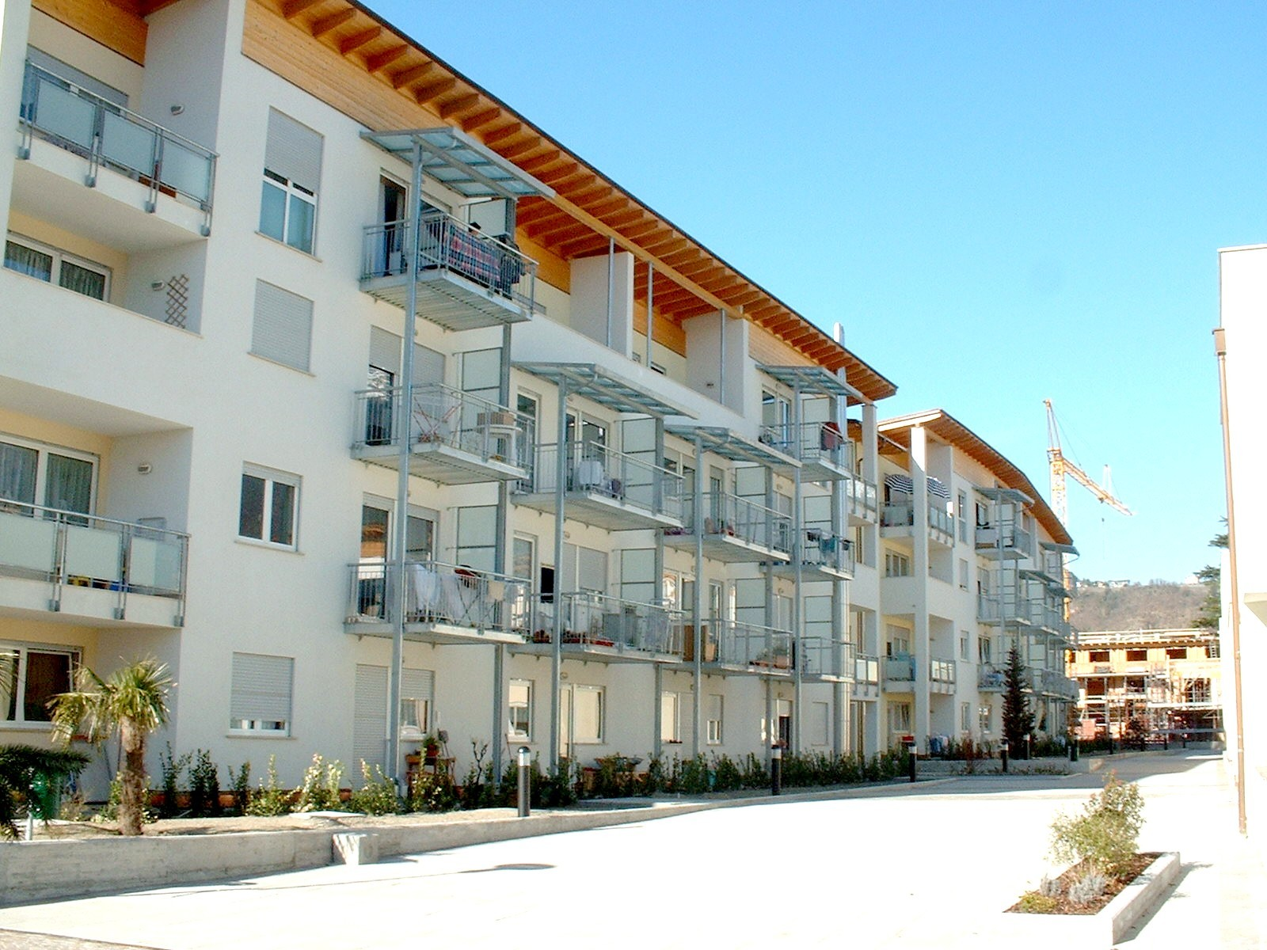
HAUSHALTSVORANSCHLAG 2015
BILANCIO DI PREVISIONE 2015
INSTITUT FÜR DEN SOZIALEN WOHNBAU
DES
LANDES SÜDTIROL
ISTITUTO PER L‘EDILIZIA SOCIALE
DELLA
PROVINCIA AUTONOMA DI BOLZANO

Slide 2
ECKDATEN HAUSHALT 2015
INDICATORI BILANCIO DI PREVISIONE 2015
 | 2015 | 2014 provv.
VERWENDUNGEN/IMPIEGHI: Anlagevermögen/Immobilizzazioni Umlaufvermögen/Capitale circolante | 1.279.671.000 59.223.000 | 1.255.711.000 67.406.000
TOT. VERWENDUNGEN /IMPIEGHI | 1.338.894.000 | 1.323.117.000
HERKÜNFTE/FONTI: Reinvermögen/Capitale proprio Fonds Risiken-Lasten/F.rischi-oneri Abfertigungen für Arbeiter/T.F.R. Fremdkapital/Finanziamenti da terzi | 1.286.183.000 1.923.000 8.324.000 42.464.000 | 1.272.132.000 2.597.000 7.954.020 40.434.000
TOT. HERKÜNFTE/FONTI | 1.338.894.000 | 1.323.117.000

Slide 3
ECKDATEN HAUSHALT 2015
INDICATORI BILANCIO DI PREVISIONE 2015
 | 2015 | 2014 provv. | 2013
B. ANLAGEVERMÖGEN / IMMOBILIZZAZIONI
I. Immaterielle Anlagewerte / Immobiliz.immateriali:
- Konzessionen, Lizenzen, Warenzeichen u.ä Rechte und Werte / concessioni, licenze, marchi e diritti simili | 60.000 | 99.000 | 82.289
- sonstige (Oberflächenrecht) / altre | 8.942.000 | 9.325.000 | 9.707.860
SUMME IMMAT.ALNAGEWERTE / TOT.IMMOBILIZZ.IMMAT. | 9.002.000 | 9.424.000 | 9.790.149
II. Sachanlagen / Immobilizzazioni materiali:
Grundstücke und Bauten / terreni e fabbricati | 1.212.049.000 | 1.185.751.000 | 1.159.062.326
- technische Anlagen und Maschinen / impianti e macchinari | 210.000 | 240.000 | 269.681
- Betriebs-und Geschäftsausstattung / attrezzatura industriali e commerciali | 10.000 | 14.000 | 18.003
- sonstige Güter / altri beni | 88.000 | 356.000 | 752.513
- im Entstehen befindliches Anlagevermögen und geleistete Anzahlungen / immobilizzazioni in corso e acconti | 58.312.000 | 59.926.000 | 53.828.049
SUMME SACHANLAGEN / TOT.IMMOBILIZZ.MATERIALI | 1.270.669.000 | 1.246.287.000 | 1.213.930.572
SUMME ANLAGEVERMÖGEN / TOT.IMMOBILIZZAZ. | 1.279.671.000 | 1.255.711.000 | 1.223.720.721

Slide 4
ECKDATEN HAUSHALT 2015
INDICATORI BILANCIO DI PREVISIONE 2015
 | 2015 | 2014 provv. | 2013
C. UMLAUFVERMÖGEN / ATT.CIRCOLANTE
I. Vorräte / Rimanenze:
- geleistete Anzahlungen / acconti | 15.000 | 15.000 | 15.250
SUMME VORRÄTE / TOTALE RIMANENZE | 15.000 | 15.000 | 15.250
II. Forderungen / Crediti:
- gegen Benützer und Kunden / verso utenti e clienti | 32.000.000 | 31.100.000 | 28.084.168
- gegen die Auton.Prov.Bozen / verso la Prov.Auton.Bolzano | 16.077.000 | 28.423.000 | 36.523.223
- Steuerguthaben / crediti tributari | 1.240.000 | 435.000 | 420.432
- gegen andere / verso altri | 741.000 | 803.000 | 1.800.328
SUMME FORDERUNGEN / TOTALE CREDITI | 50.058.000 | 60.761.000 | 66.828.151
IV. Flüssige Mittel / Disponibilitá liquide:
- Einlagen bei Schatzamt / depositi presso Tesoreria | 9.150.000 | 6.630.000 | 14.422.873
SUMME FLÜSSIGE MITTEL / TOT.DISPONIBILITÁ LIQUIDE | 9.150.000 | 6.630.000 | 14.422.873
SUMME UMLAUFVERMÖGEN / TOT.ATT.CIRCOL. | 59.223.000 | 67.406.000 | 81.266.275

Slide 5
ECKDATEN HAUSHALT 2015
INDICATORI BILANCIO DI PREVISIONE 2015
 | 2015 | 2014 provv. | 2013
A. REINVERMÖGEN / PATRIMONIO NETTO
I. Dotationskapital / Capitale di dotazione: | 46.581.000 | 46.581.000 | 46.580.666
III. Aufwertungsrücklagen / Riserve di rivalutazione | 11.486.000 | 11.486.000 | 11.485.648
VI. Satzungs-und reglementsmäßige Rücklagen / Riserve statutarie e regolamentari | 81.893.000 | 82.472.000 | 81.321.646
VII. Sonstige Rücklagen / altre riserve | 1.147.272.000 | 1.132.172.000 | 1.108.922.150
- freiwillige Rücklagen / riserve facoltative | 38.000 | 38.000 | 38.247
- Rücklagen aus Zuschüssen / riserva per finanziam. | 1.147.234.000 | 1.132.134.000 | 1.108.883.903
VIII. Gewinnvortrag (Verlustvortrag) / Utili (perdite) portati a nuovo | -1.049.000 | -579.000 | 1.150.387
SUMME REINVERMÖGEN / TOT.PATRIM.NETTO | 1.286.183.000 | 1.272.132.000 | 1.249.460.497

Slide 6
ECKDATEN HAUSHALT 2015
INDICATORI BILANCIO DI PREVISIONE 2015
 | 2015 | 2014 provv. | 2013
B. FONDS FÜR RISIKEN UND LASTEN / FONDI PER RISCHI E ONERI | 1.923.000 | 2.597.000 | 2.526.317
C. ABFERTIGUNGEN FÜR ARBEITNEHMER / TRATTAM.FINE RAPPORTO LAV.SUBORDIN. | 8.324.000 | 7.954.000 | 7.748.020
D. VERBINDLICHKEITEN / DEBITI | 37.005.000 | 35.000.000 | 40.619.286
- Verbindlichkeiten an andere Kreditgeber / debiti verso altri finanziatori | 216.000 | 622.000 | 1.108.940
- erhaltene Anzahlungen / acconti | 17.100.000 | 16.100.000 | 18.945.327
- Verbindlichkeiten gegenüber Lieferanten / debiti verso fornitori | 9.750.000 | 8.370.000 | 10.521.027
- Verbindlichkeiten aus Abgaben / debiti tributari | 0 | 353.000 | 400.706
- sonstige Verbindlichkeiten / altri debiti | 9.939.000 | 9.555.000 | 9.643.066
SUMME FREMDKAPITAL / TOT.CAPITALE DI TERZI | 47.252.000 | 45.551.000 | 50.893.623

Slide 7
BAUTÄTIGKEITSSPESEN
SPESE ATTIVITÁ COSTRUTTIVA
2015

Slide 8
ECKDATEN HAUSHALT 2015
INDICATORI BILANCIO DI PREVISIONE 2015
GEWINN UND VERLUSTRECHNUNG
CONTO ECONOMICO
 | 2015 | 2014 provv. | 2013
Gesamtleistung / Valore della Produzione Betriebliche Aufw. / Costi della Produzione | 56.579.000 -55.195.000 | 56.413.000 -52.878.000 | 59.250.088 -51.255.998
ERG.EIGEN.TÄTIGKEIT / RISULT.GEST.CARATT. | 1.384.000 | 3.535.000 | 7.994.090
FINANZERFOLG / RISULTATO FINANZIARIO | -5.000 | -12.000 | -110.177
AUSSERORD.ERGEBNIS / RISULT.GEST.STR. | -50.000 | -120.000 | -1.804.609
ERG.VOR STEUERN / RISULT.ANTE IMPOSTE | 1.329.000 | 3.403.000 | 6.079.304
STEUERN AUF EINKOMMEN / IMP.SUL REDDITO | -2.378.000 | -3.982.000 | -4.928.917
BILANZGEWINN / UTILE DI ESERCIZIO | -1.049.000 | -579.000 | 1.150.387

Slide 9
SITUATION DER ZAHLUNGSRÜCKSTÄNDE AM 31/10/2014
SITUAZIONE MOROSITÁ AL 31/10/2014

Slide 10
ZUSAMMENSETZUNG DER RÜCKSTÄNDE
COMPOSIZIONE MOROSITÁ
Aussenstände - Arretrati

Slide 11
Verhältnis fällige Rechnungen : Aussenstände im Jahresvergleich / Relazione fatture scadute su morositá in rapporto annuale
Stand / situazione al 31/10/2014
Neue Aussenstände 2014: Nuova morositá 2014: | € 1.877.667,41

Slide 12
ZUSAMMENSETZUNG DER RÜCKSTÄNDE
COMPOSIZIONE MOROSITÁ
Situation am 31/10/2014 - Situazione al 31/10/2014

Slide 13
ENTWICKLUNG AUSZAHLUNG WOHNGELD 2005 – 2015
EROGAZIONE SUSSIDIO CASA 2005 - 2015
Jahr / anno

Slide 14
WAS BAUEN WIR
INTERVENTI COSTRUTTIVI

Slide 15
WO BAUEN WIR
DOVE SONO I NOSTRI CANTIERI

Slide 16
AUSSERORDENTLICHE INSTANDHALTUNG 2015
MANUTENZIONE STRAORDINARIA 2015

Slide 17
ENTWICKLUNG DER ERTRÄGE
SVILUPPO DEI RICAVI

Slide 18
ALLGEMEINER AUFWAND
SPESE GENERALI

Slide 19
AUFWAND FÜR DIE GEBÄUDEVERWALTUNG
SPESE DI AMMINISTRAZIONE DEGLI STABILI

Slide 20
PERSONALKOSTEN
SPESE PER IL PERSONALE

Slide 21
Vielen Dank für die Aufmerksamkeit
Grazie per l`attenzione

